Slide 1
Treinamento Python - Aula 05
Redes Neurais Convolucionais
André Almeida Santos
andre.almdsantos@gmail.com

Slide 2

Artificial Neural Network - ANN
O campo do reconhecimento de padrões preocupa-se com a descoberta automática de regularidades em dados por meio do uso de algoritmos de computador para classificar os dados em diferentes categorias;
Uma ANN é uma máquina projetada para modelar a forma como o cérebro realiza uma tarefa ou função particular.

Slide 3
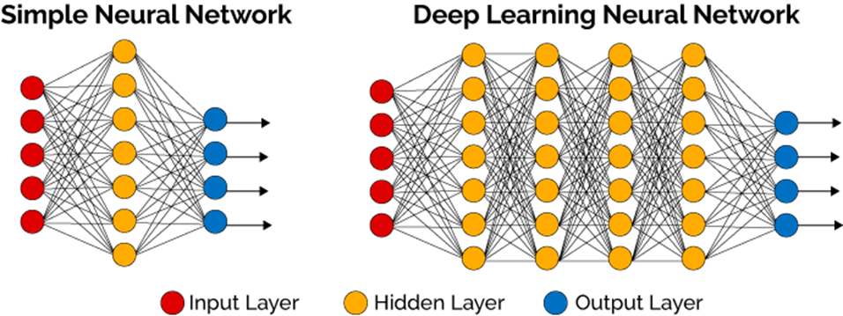
Artificial Neural Network - ANN

Slide 4
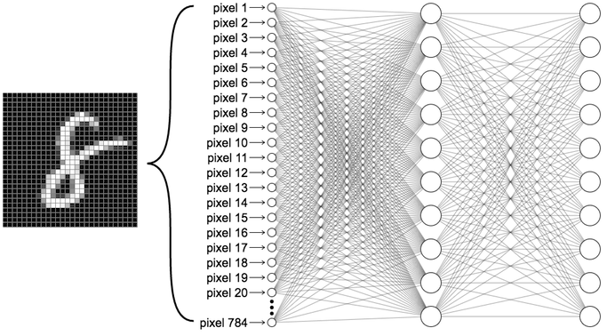
Classificação de Imagens com ANN
A intensidade do pixel pode ser codificada como o valor de entrada;
Exemplo de imagem 28X28: entrada com 784 neurônios de entrada;
Imaginando que cada neurônio intermediário seja ativado por uma parte específica da imagem, temos uma classificação.

Slide 5
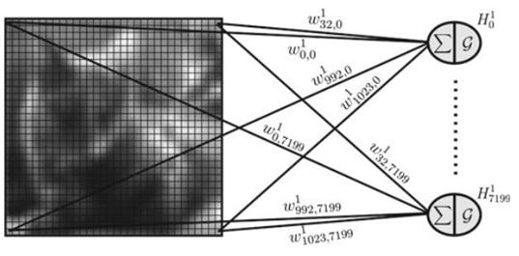
Classificação de Imagens com ANN
Imagem de 32X32 pixels;
Vetor de entrada com 1024 posições (neurônios);
Camada intermediária de 7200 neurônios;
Necessário 7.372.800 conexões (pesos) diferentes.

Slide 6
Classificação de Imagens com ANN
Perda de informação espacial da imagem;
A rede trata os pixels de entrada que estão distantes e próximos exatamente no mesmo nível;
Problema para imagens complexas com dependências de pixel por toda parte.

Slide 7
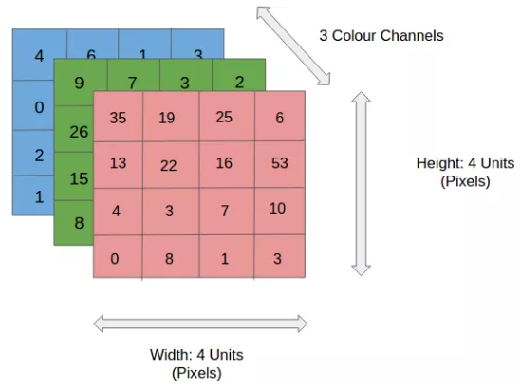
Classificação de Imagens com ANN
Perda de informação espacial da imagem;
A rede trata os pixels de entrada que estão distantes e próximos exatamente no mesmo nível;
E para imagens de 3 canais? O problema vai ficando cada vez mais difícil.

Slide 8
Convolutional Neural Network - CNN
Uma solução mais eficiente para identificação de padrões em imagens;
Uma CNN extrai informações de uma imagem por meio de filtros que são aplicados em regiões distintas da imagem (Convolução);
Após as etapas de extração de características, a rede CNN é conectada em uma rede ANN.

Slide 9
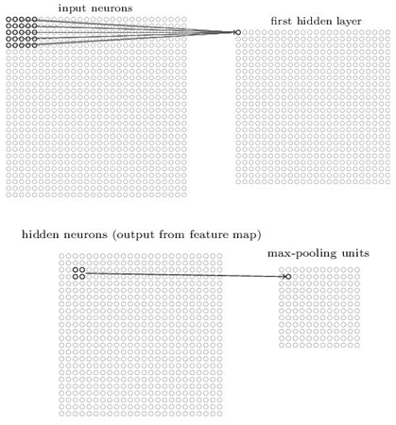
Convolutional Neural Network - CNN
Um filtro desliza sobre regiões da imagem original, que são chamadas de campos receptivos locais;
Os filtros criam estruturas espaciais de detecção;
Uma camada de pooling condensa as informações de saída;
Após o pooling, a rede é conectada em uma ANN para classificação.

Slide 10
Etapas de Extração de Características
Convolução;
Não linearidade;
Pooling.

Slide 11
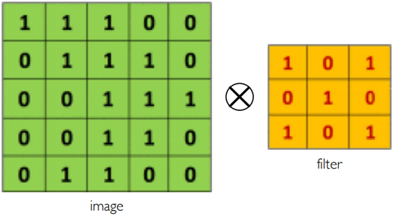
Operação de Convolução
Imagem original 5X5 com filtro 3X3;
O filtro é deslizado sobre a imagem e multiplicado ponto a ponto;
Extrai características das imagens com informação espacial.

Slide 12
Operação de Convolução
Imagem original 5X5 com filtro 3X3;
O filtro é deslizado sobre a imagem e multiplicado ponto a ponto;
Extrai características das imagens com informação espacial.

Slide 13
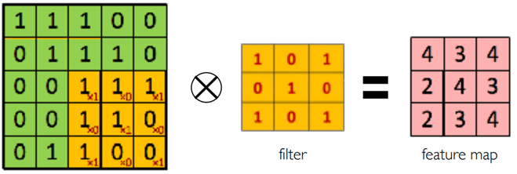
Operação de Convolução
O Feature Map reflete as partes da imagem original que foram ativadas pelo filtro;
Quanto maior o resultado, melhor o filtro representa uma determinada região da imagem original.

Slide 14
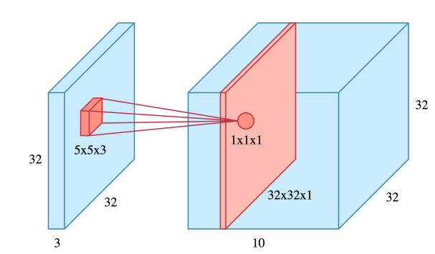
Operação de Convolução
Imagens com 3 dimensões (RGB):

Slide 15
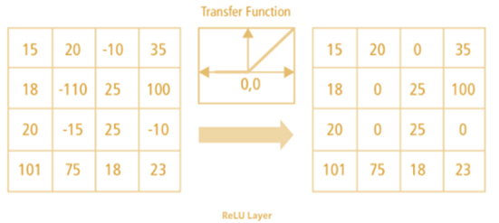
Não linearidade
Aplicado após toda operação de convolução;
Operação mais comum:
Rectified Linear Unit (ReLu).

Slide 16
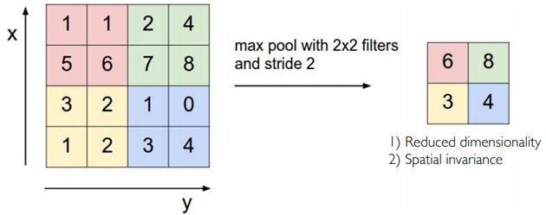
Pooling
Operação usada para reduzir dimensionalidade e preservar invariância espacial;
Operação mais comum:
Max Pooling.

Slide 17
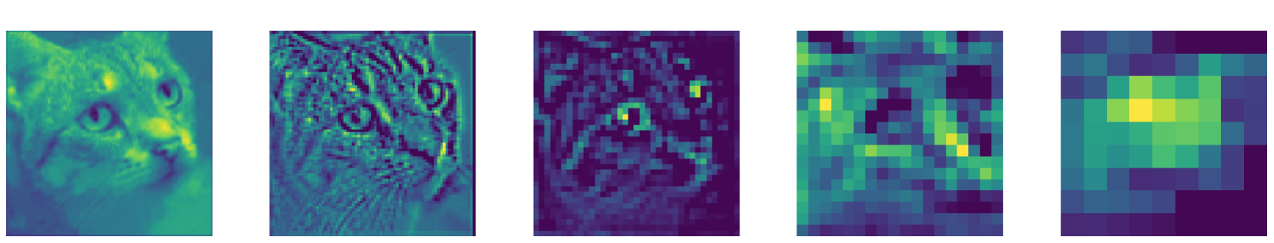
Resultados de diferentes Feature Maps

Slide 18
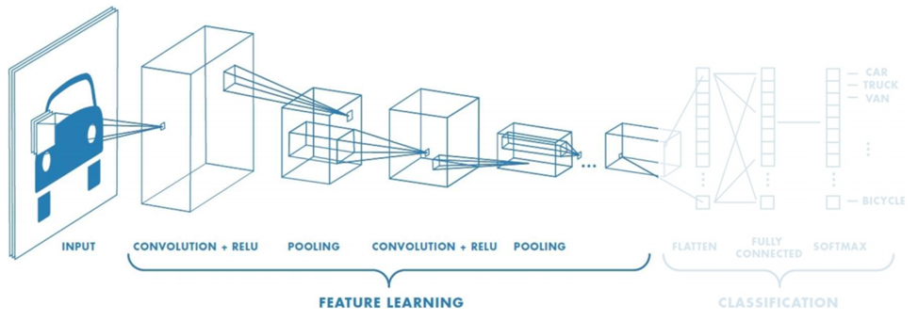
Treinamento da CNN para classificação
Etapa de extração de características: Convolução; Não linearidade e Pooling.

Slide 19
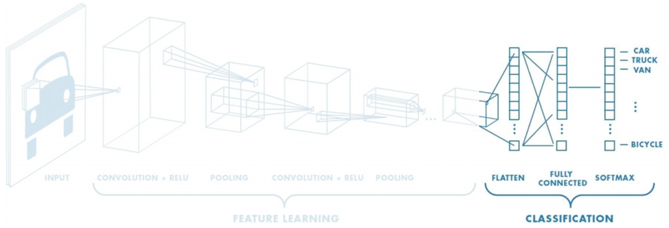
Treinamento da CNN para classificação
Etapa de classificação: Classifica as informações extraídas nas classes desejadas.

Slide 20
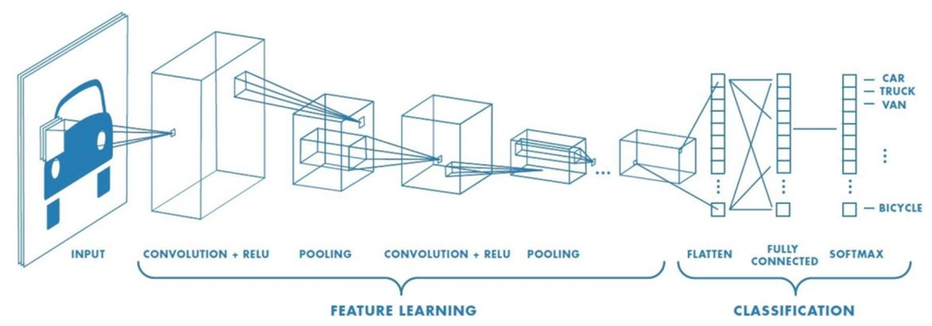
Treinamento da CNN para classificação
Processo de treinamento supervisionado aprende os filtros e os pesos da rede usando o método Backpropagation.

Slide 21
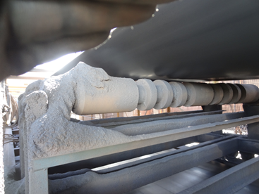
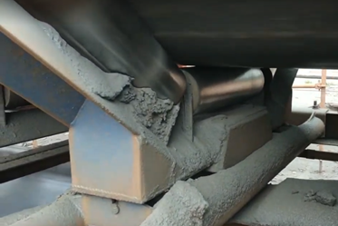
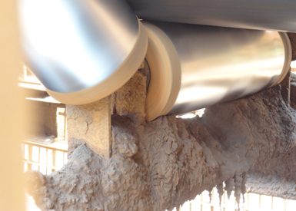
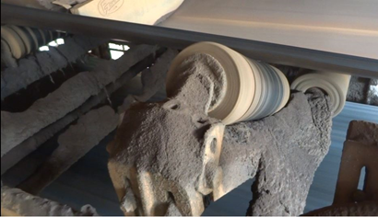
Aplicação no Mestrado
Sistema automático para a inspeção visual de transportadores de correia.
Objetivos:
Identificar aglomeração de sujeira no transportador;
Sistema para ser acoplado no robo ROSI;
Evitar possíveis danos no equipamento (manutenção preventiva)

Slide 22
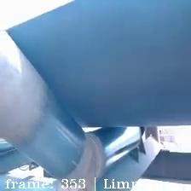
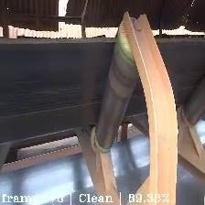
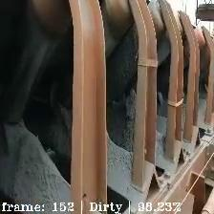
Aplicação no Mestrado - Validação em Campo

Slide 23
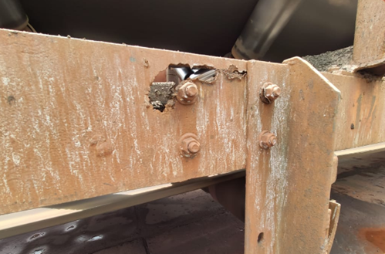
Possibilidades de Aplicação
Problemas visualmente detectáveis:
Obter dados com informações dos problemas é o mais importante;
A qualidade da informação vai determinar o resultado final.

Slide 24
Exemplo Prático com Pytorch
Framework Pytorch;
Computação de tensores com forte aceleração de GPU;
Computação científica, igual ao numpy.
Rede Neural Dinâmica:
O PyTorch recria o gráfico da rede em tempo real em cada etapa de iteração;
Calcula automaticamente os gradientes dos estados dos tensores.

Slide 25



André Almeida Santos
andre.almdsantos@gmail.com
+55 77 9 8839-5282
+55 77 9 9421-1629
https://www.linkedin.com/in/andre-almdsantos/
Obrigado pelo seu tempo e atenção!

